Slide 1
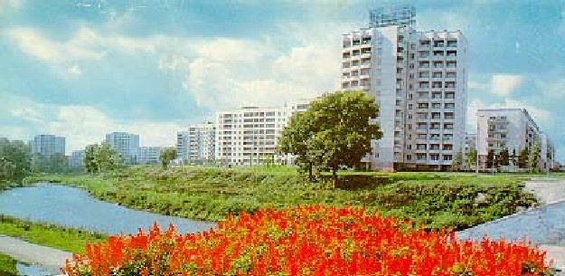
ЗАГАДКИ О ГОРОДЕ

Slide 2
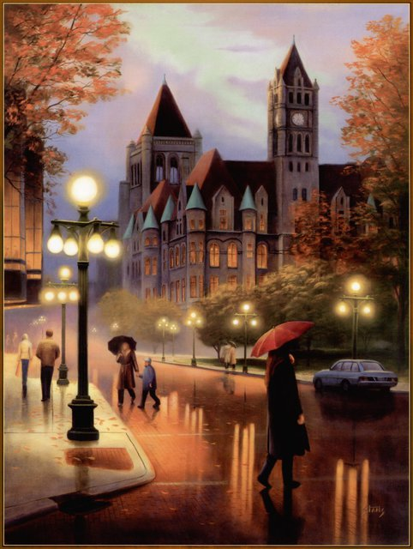
Дома стоят, Друг на друга глядят. Пешеходы идут, Сумки несут. И автомобили Куда-то покатили.
(Улица)

Slide 3
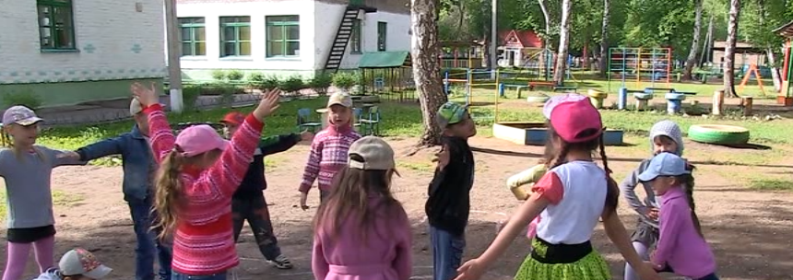
Угадай, куда ведут Малышей с утра. Тут и завтрак, и уют, Няня, медсестра.
(Детский сад)

Slide 4
Тут на каждом этаже Побывали мы уже. Вот внизу - регистратура, А повыше - логопед. Врач лечебной физкультуры И массажный кабинет. А пройдете коридор - Там табличка "Доктор ЛОР".
(Поликлиника)

Slide 5
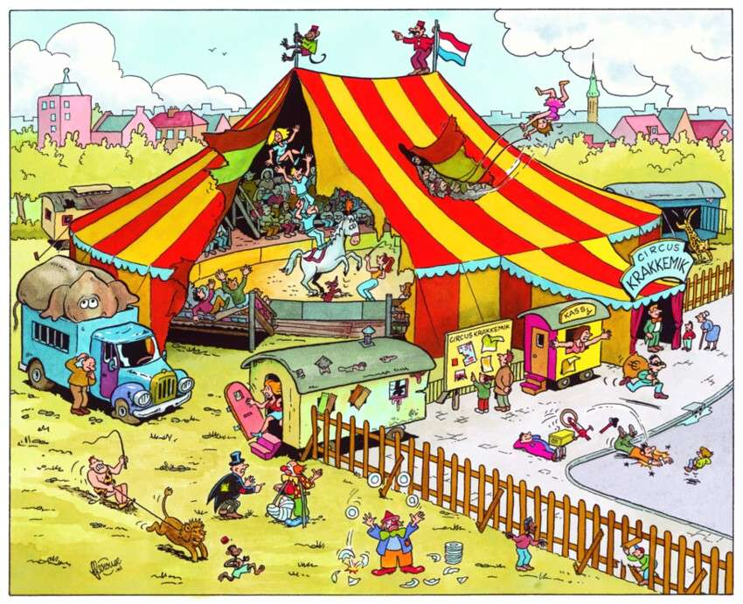
Вот большой и круглый дом. Ой, какое место! Ведь всегда ребятам в нем Очень интересно. В этом доме непременно Есть и звери, и арена.
(Цирк)

Slide 6
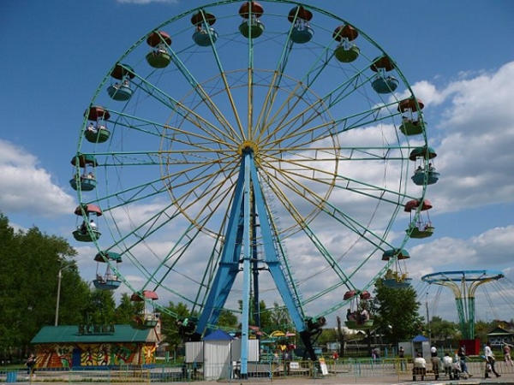
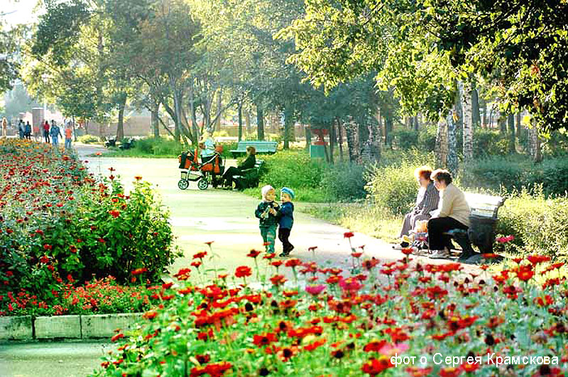
В городе деревьев мало И гулять стремятся все, Уходя на два квартала От проспектов и шоссе. Тут прохладно средь аллей И зеленых тополей.
(Сквер, парк)

Slide 7
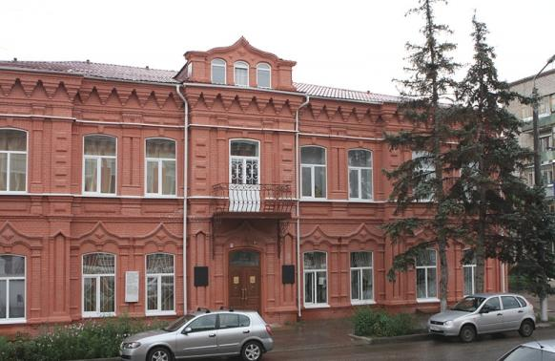
Нам вчера в античном зале Про Афины рассказали. А потом сказала мама - В древнем зале есть и мамонт! Угадайте-ка, ребята, Где такие экспонаты?
(В музее)

Slide 8
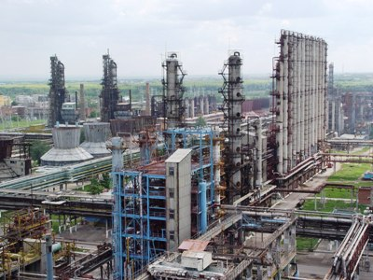
Он огромный, городской, Часто он с большой трубой. Здесь машины собирают Или нефть перегоняют.
(Завод)

Slide 9
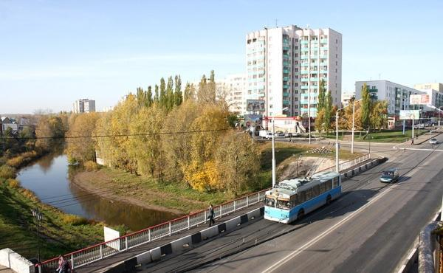
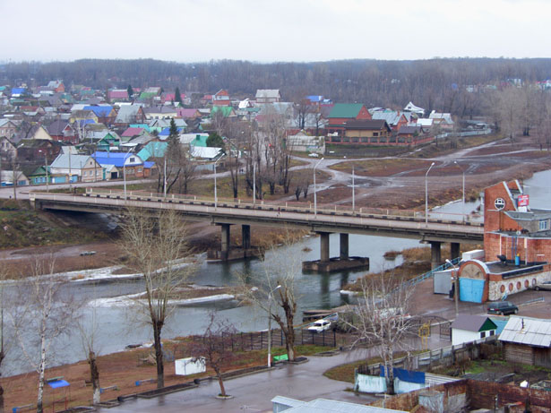
Над рекою я лежу, Оба берега держу.
(Мост)

Slide 10
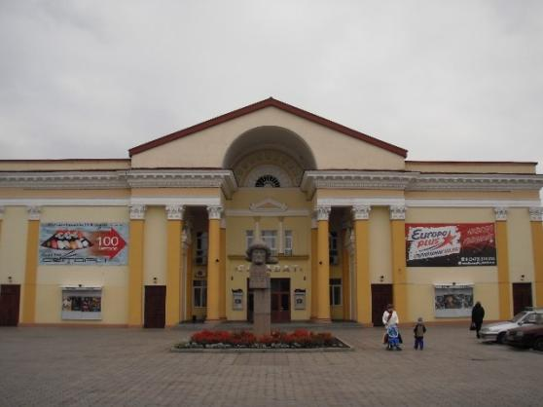
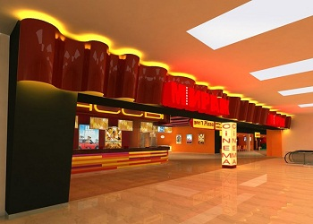
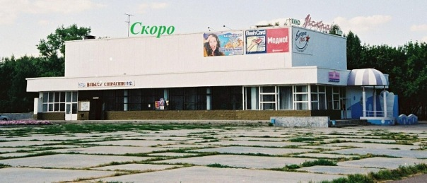
Сидим, пока над нами ночь, Как рассветет — уходим прочь.
(Кинотеатр)

Slide 11
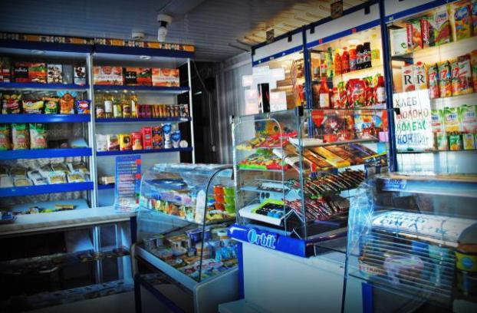
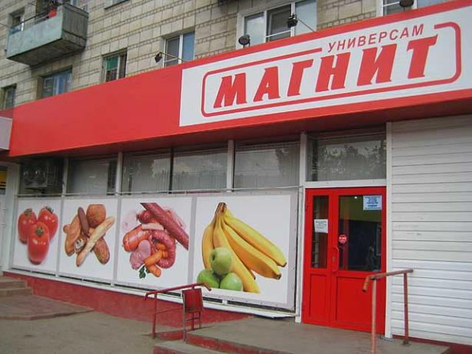
Надо хлеба нам купить, Иль подарок подарить, - Сумку мы с тобой берем, И на улицу идем, Там проходим вдоль витрин И заходим в…
(Магазин)

Slide 12
Спасибо за внимание!
Презентацию подготовила учитель-логопед
Коваленко Валентина Сергеевна
МАДОУ «Детский сад №45» - к/в г. Стерлитамак
Загадки с сайта: http://kladraz.ru/zagadki-dlja-
detei/zagadki-pro-gorod.html
Картинки с сайта: http://images.yandex.ru

